Slide 1
Arquitectura de Software
Tecnología - 2024

Slide 2
Pipes & Filters
¿Qué es?
Pipes and Filters es un patrón de arquitectura ampliamente utilizado en el desarrollo de software, especialmente útil para procesar flujos de datos.
Ejemplos:
Imagina una línea de ensamblaje en una fábrica: cada estación (filtro) realiza una operación específica, y el producto semi-terminado se pasa a través de una cinta transportadora (tubo) a la siguiente estación para más procesamiento. En el contexto del software, este patrón funciona de manera similar.
Imagina la expedición de medicamentos en una mutual: cada caja (filtro) realiza una actividad, un filtro recibe la cédula, el otro filtro cobra y el último expide el medicamento. Cada filtro tiene su propia cola de espera.
Procesamiento de texto o imágenes en varias etapas(filtros).

Slide 3
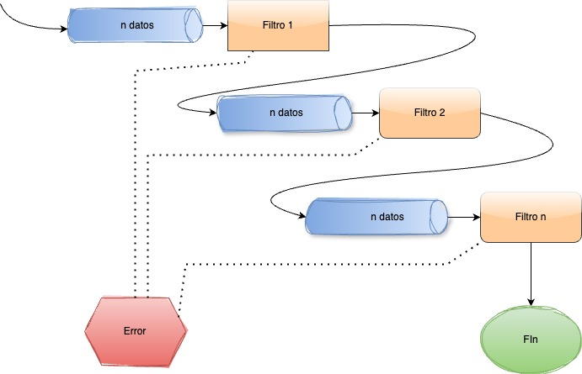
Pipes & Filters
¿Qué es?

Slide 4
Pipes & Filters
Características del patrón
Los filtros están determinados al crear la Pipeline.
Los filtros se procesan en orden establecido.
Los filtros deben ser reusables.
Los filtros arrojen error deben poder abortar el procesamiento de ese dato y continuar con el resto.
Agnóstico a la tecnología.
Muchas implementaciones similares y variantes.
No es recomendado para uso Interactivo.

Slide 5
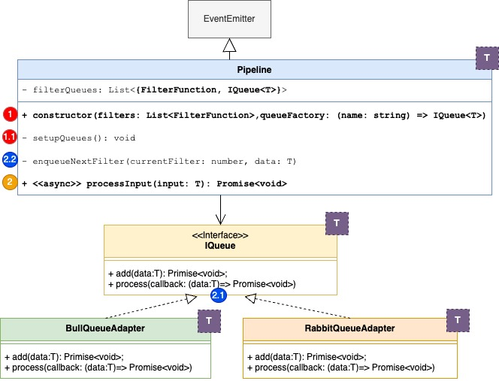
Pipeline
Agnóstica a la tecnología de colas

Slide 6
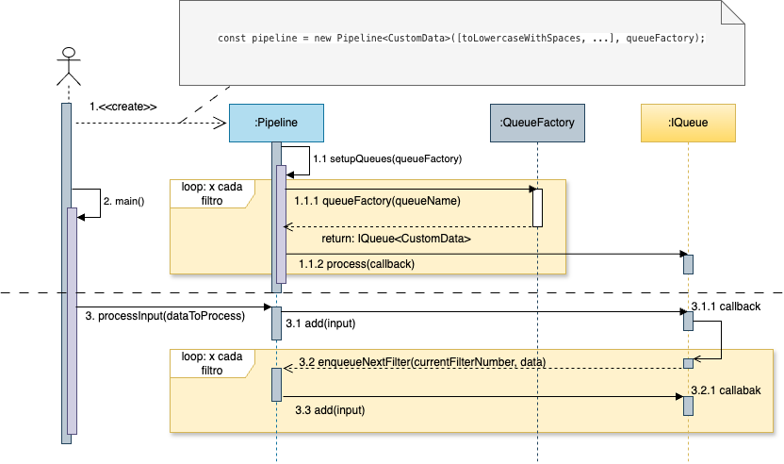
Diagrama de Interacción

